Slide 1
有山家园
十渡三日游
415元特惠套餐
有山家园
品牌连锁
特色民宿.农家院，专注十渡团建、旅游一站式服务

Slide 2
01
415元套餐服务包括这些
十渡旅游找有山
十渡经典景区任选3项
（漂流/CS/东湖港/孤山寨/仙西山水洞寨/玻璃栈道/竹筏/精品团建/树上穿越/激流勇进/步步惊心/卡丁车/碰碰车等）
.
游玩
本套餐包含3个正餐和2个早餐：
第1日晚餐为80元/人餐标的自助烧烤；第2日早餐为15元自助营养早餐；
第2日午餐为60元/人餐标，特色八八席
第2日晚餐为50元/人餐标，特色农家菜； 第3日早餐为15元自助营养早餐。
住宿
就餐
特色民宿.农家院 舒适住宿2晚
空调、液晶电视、WiFi覆盖。
设备更新更齐全，更舒爽的睡眠体验!
惠赠
团体15人以上赠送每人24万旅游意外险；
私人定制行程方案，正规合同和发票，代办租车靠谱老司机
免费提供水瓢，丢失或损坏10元/个

Slide 3
十渡旅游找有山
目录
contents
01
关于有山家园
02
服务和保障
03
游玩：景点和团建
04
就餐：美味农家饭
05
住宿：特色民宿.农家院
06
其它服务及温馨提示

Slide 4
十渡旅游找有山
01
关于有山家园

Slide 5
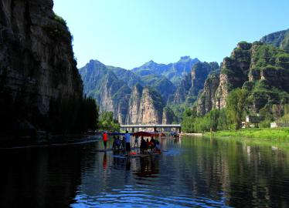
01
关于有山家园
十渡旅游找有山
★有山家园是注册商标，十渡特色民宿.品牌农家院，位于十渡风景区第17渡，
成立于2006年，是一家集吃住玩于一体的综合性农家乐；
★有山家园可同时接待300人入住，300人同时就餐；
★有山家园独资拥有独资旅行社，许可证号：L-BJ00950；
★有山家园年接待游客超2万人，是十渡-野三坡接待量超大的农家院；
★自有真人CS、团建，拒马河漂流和仙西山水洞寨就在家门口，距离十五渡东湖港仅5分钟车程！
Marketing
Creative
Message
Management
Target
We have many PowerPoint templates that has been specifically designed.
We have many PowerPoint templates that has been specifically designed.
We have many PowerPoint templates that has been specifically designed.
We have many PowerPoint templates that has been specifically designed.
We have many PowerPoint templates that has been specifically designed.
醉美十渡

Slide 6
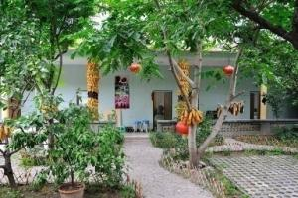
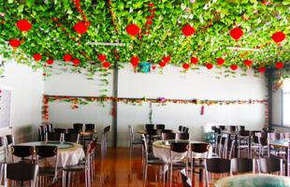
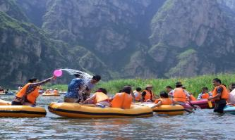
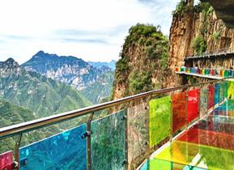
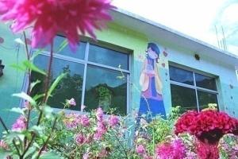
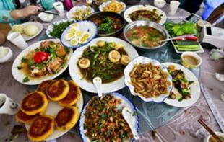
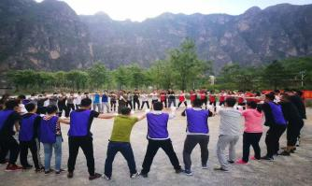
02
关于有山家园
十渡旅游找有山
75%
花式小院
美味农家饭
漂流 CS 团建
玻璃栈道 峡谷瀑布

Slide 7
十渡旅游找有山
02
保障和服务

Slide 8
01
我们可为您提供的保障和服务
十渡旅游找有山
■私人定制行程方案，签订正规旅游协议，白纸黑字明确服务和价格；
■团体15人以上赠送每人24万旅游意外险；
■咱家有旅行社：北京温馨假日旅行社，旅游许可证号 L-BJ00950，已向国家旅行局足额上交20万旅游服务质量保证金，可先行赔付。注意：旅行社是咱家独资，不是那些烂了街的挂靠社；
■代办租车，全保险，全程陪同，价格公道，服务有保障；
■咱们家年接待游客超过2万人，是十渡-野三坡接待量超大的农家院。
因为有实力，所以拿到的门票折扣超好！
■可开具正规发票：餐费，旅游费，会议费，住宿费；
■多种收款方式：现金，微信，支付宝，支票，对公银行转帐，POS机刷卡。
Message
Management
Target
We have many PowerPoint templates that has been specifically designed.
We have many PowerPoint templates that has been specifically designed.
We have many PowerPoint templates that has been specifically designed.
有
山
We have many PowerPoint templates that has been specifically designed to help anyone that is stepping into the world of PowerPoint for the very first time. We have many PowerPoint templates that has been specifically designed to help anyone that is stepping into the world of PowerPoint for the very first time.
家
园

Slide 9
02
安全保障：15人以上送24万旅游险
十渡旅游找有山
◆为什么能送？因为咱们有山家园注册了旅行社！
◆旅游意外险和旅行社责任险哪个好？必须是旅游意外险好！责任险，只有在旅行社负有责任的时候才管用。当然，因为咱们家有旅行社，每年300万保额的责任险咱家也有；
◆都保什么？时间：自您出发起至旅行结束到家；地点：旅行全程；范围：磕着，碰着全都管！
◆办理旅游意外险都需要什么？姓名，身份证号即可。未成年人还需要TA父亲或者母亲的姓名，身份证号，手机号。如果用的不是身份证，另需提供出生年月日。
关于旅游意外险的更多信息请咨询您的团建管家
Message
Management
Target
We have many PowerPoint templates that has been specifically designed.
We have many PowerPoint templates that has been specifically designed.
We have many PowerPoint templates that has been specifically designed.
有
山
We have many PowerPoint templates that has been specifically designed to help anyone that is stepping into the world of PowerPoint for the very first time. We have many PowerPoint templates that has been specifically designed to help anyone that is stepping into the world of PowerPoint for the very first time.
家
园

Slide 10
十渡旅游找有山
03
景点游玩和团建拓展

Slide 11
01
415元套餐可以玩到什么？
十渡旅游找有山
如下十渡经典景点及娱乐项目任选3项
竹筏｜1小时
拒马河漂流｜不限时
孤山寨（峡谷，爬山）｜不限时
真人CS ｜1小时
玻璃栈道｜不限时
东湖港（峡谷，爬山）｜不限时
仙西山水洞寨｜不限时
精品团建｜可选2项团建游戏活动
注：2项团建游戏抵套餐中的一个景点

Slide 12
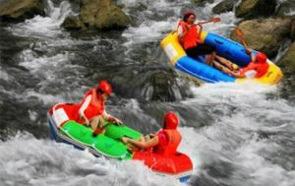
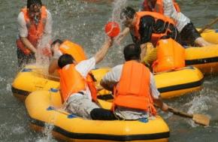
02
拒马河漂流－－“湿身”打水仗
03
真人CS——保卫钓鱼岛！
▼拒马河是十渡－野三坡的灵魂，美丽之源。
▼拒马河漂流就为您提供了这么一个途径，乘着皮筏，顺流而下，静可悠然赏景，动可感受激流的惊险刺激，更可痛快打水仗，来个泼水节！
▼清凉的河水代表着你的祝福，甭管认识的不认识的，你就可劲的泼吧～～
▼爱TA，那就让TA彻彻底底地为你“湿身”！
▼不玩漂流，白来十渡！
▼最专业的教练，最新款M16冲锋枪，M4重型狙击枪，原生态大峡谷，戈壁滩，堡垒，杨树林，村落等多种战斗地形！
▼头可断，血可流，老祖宗留下的地盘不能丢！钓鱼岛自古就是咱中国的，岂容小日本猖狂！

Slide 13
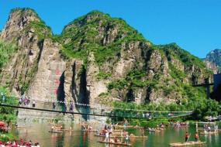
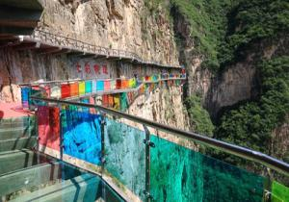
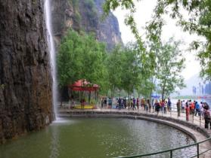
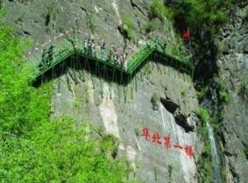
04
惊魂——玻璃栈道
05
东湖港——檀林氧吧．三叠瀑布
▼在十渡数百米高的陡峭悬崖上，长长的透明玻璃栈道，下面就是拒马河，你敢挑战吗？
▼玻璃栈道上，游客们表情各异，有尖叫的，有大笑的，有表情僵硬的，但每一个人都玩得不亦乐乎。一些游客因为看了网络上热传的“玻璃栈道扶墙族”照片，还特别模仿“扶墙族”的姿势留影，不亦乐乎。
▼东湖港位于15渡，是十渡人气最旺的风景区之一，在这条秀美的峡谷中有十渡最高的山，华北第一栈道，三叠瀑布，女儿泉，情人谷，雄鹰展翅，秀乳峰等自然美景，一路溪水相伴，有“檀林氧吧”之美誉。

Slide 14
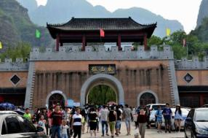
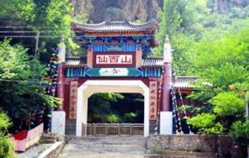
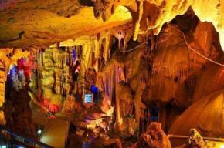
06
孤山寨——地质遗迹众多
07
仙西山水洞寨——玻璃观景 别有洞天
▼孤山寨位于六渡，是十渡人气最旺的风景区之一，主要景观有：京郊最长的铁索桥，华北最壮观的一线天，千古河床，千层岩，小孤山，石中石，野人谷瀑布群等。
▼ 仙西山风景区位于北京市房山区十渡风景区17渡，太行余脉，这里山奇水秀，峰林叠翠。
▼ 拾阶而上，移步换景:观音庙、访仙亭、会仙亭、聚仙阁、颇有得道之虞诚;
▼ 位于半山腰的天然溶洞，溶洞中的钟乳石让人不禁感叹大自然的鬼斧神功
▼ 立于高达400余米的玻璃观景台，可同览十渡与野三坡两地风景

Slide 15
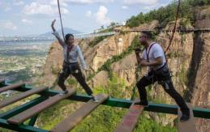
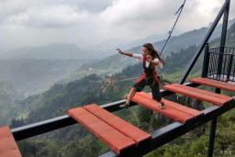
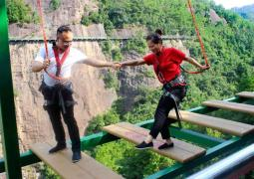
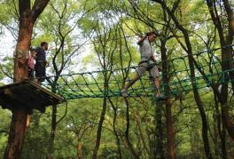
08
步步惊心桥
09
树上穿越
建在十渡山崖间的步步惊心桥是近年的网红项目，百余米的高度，下面就是深渊，真心挑战胆量啊
树上穿越能有效提高参与者的勇气和，使得参与者体会到不同于普通地面环境下的穿越感受

Slide 16
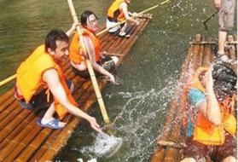
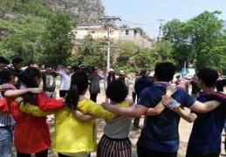
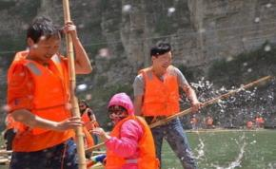
10
竹筏.十渡旅游经典保留项目
11
精品团建游戏
▼李天一的88是这么唱滴：小小竹筏江中游，巍巍青山两岸走…
▼来咱十渡，竹筏是最不能错过的项目。十渡的“塞上江南”的美誉，撑一小筏，随波逐流，多么悠然自在。。。
▼企业向心力和凝聚力：超音速、雷区取水
▼熔炼团队：激情节拍、动力火车
▼团队沟通与合作：激情传递、无敌风火轮
蛟龙出海、驿站传书
▼团队责任感和决策力： 盲人方阵、完美一家人
注：精品团建游戏选1送1

Slide 17
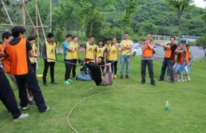
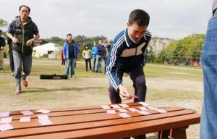
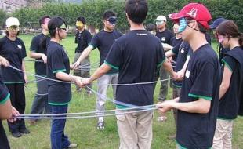
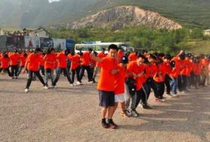
12
精品团建游戏
雷区取水
超音速
盲人方阵
蛟龙出海
活动介绍：
队员在规定时间内，用三种以上不同方法从雷区内把三件宝物取出来。
活动介绍：
在有限的时间内，按从小到大的顺序依次将指定的数字牌翻过来，在各队竞争的情况下，用时最短的团队取胜。
活动介绍：
所有队员先戴好眼罩，并在40分钟内，把培训师给的绳子围成一个面积最大的正方形，所有人相对均匀地分布在这个正方形的四边。
活动介绍：
全队的伙伴用绑腿绳将脚连在一块，横向一排。通过侧行和前行规定的路线，在尽量少的时间内从起点到达重点。
活动目的：
团队创意是一个团队取得成功的根本前提，而个人创意是团队创意不可或缺的部分，所以需要大家的极力配合。
活动目的：
1、有组织有纪律的行动！
2、团队协作意识！
3、沟通！
4、做事找方法！
5、信任与责任！
活动目的：
1、培养团队成员的沟通意识！
2、理解团队领导人及其领导风格对完成任务的影响和重要作用
3、培养团队决策能力！
4、使学员理解角色定位及尽职尽责的完成本职工作的重要性！
活动目的：
培养参赛人员的团队合作意识和团队精神,让员工在游戏中学会如何去解决团队冲突,协同工作。

Slide 18
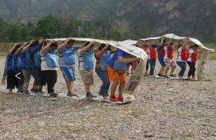
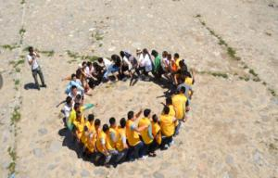
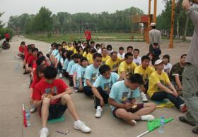
13
精品团建游戏
无敌风火轮
激情传递
完美一家人
驿站传书
活动介绍：
每个队用提供的材料将报纸围成一个可以行进的履带式的环，要求本组所有成员在规则要求下走完规定的路程，以最快到达终点的组为优胜。
活动介绍：
所有队员传递网球和气球，可用不同的方式，全过程不许用手，用时最少的队伍获胜。
活动介绍：
所有人围成一个圈，每一个人距前一个人半臂远。同时向下坐，前一个人坐到后一个人的腿上。只要有一个人犹豫、退缩、怀疑队友，全体都将失败。
活动介绍：给最后一位学员一个数字，该学员将这个数字信息传递给前面的同伴，以此类推，最终要将这个数字信息传递给最前面的学员，
活动目的：
利用游戏促进团队沟通和交流，打破人与人之间的距离，实现心灵上的零距离。的方式，
活动目的：
1、处理自信与信任他人之间的对立统一关系。
2、给他人以信任。
3、集体责任感以及认识到自我在企业整体运作中的作用。
活动目的：
1. 了解沟通的过程和要素
2. 认识到突破性思维的益处
3. 善于利用规则
4. 增强相互合作的团队精神
活动目的：
培养团队成员的一致、密切合作、克服困难的团队精神、培养计划、组织、协调能力;培养团队相互信任和理解。

Slide 19
十渡旅游找有山
04
美味农家饭

Slide 20
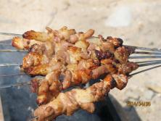
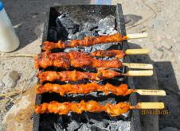
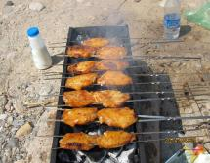
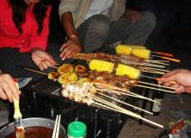
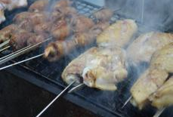
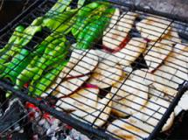
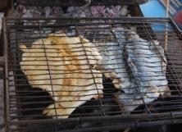
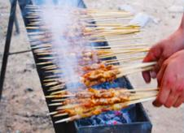
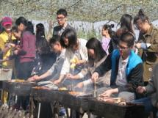
01
415元套餐包含3个正餐和2个早餐
第1日晚餐：自助烧烤（80元/人）
蔬菜类
烤韭菜 烤土豆片 烤茄子 烤尖椒 烤大蒜
肉串类
烤肠 羊肉串 骨肉相连 猪肉大串 烤鸡翅
特色类
鲜烤虹鳟鱼 特色烤羊腿 烤馒头片
自助烧烤实景展示
注：如有穆斯林或者其它饮食上的忌口
请提前告诉我们哦~~

Slide 21
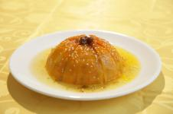
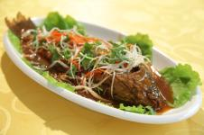
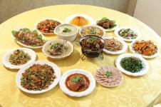
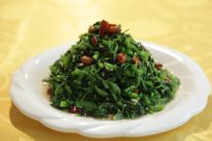
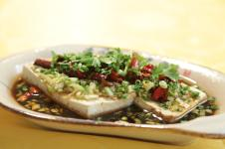
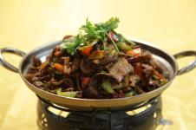
02
415元套餐包含3个正餐和2个早餐
第2日早餐：15元自助营养早餐
凉菜
农家小拌菜 小葱拌豆腐 八宝菜 农家咸菜丝 农家切肠 素食锦 西红柿 黄瓜
主食
油条 馒头 豆沙卷子 粗粮馒头 煮鸡蛋
汤、粥
棒渣粥 豆浆
第2日午餐：600元包桌.特色八八席
◆八盘：姜丝肉 自制蒜肠 养生野菜 豆角烧茄子
风味拔丝 溜饹馇 麻酱大拉皮 椒麻荷兰豆
◆八碗：肉炖豆泡 干锅菜花 山蘑炖鸡 肉炖豆角
鲜烤虹鳟 酸菜炖排骨 农家扣肉 农家丸子
◆主食：米饭 馒头 农家时令汤
注：如有穆斯林或者其它饮食上的忌口
请提前告诉我们哦~~

Slide 22
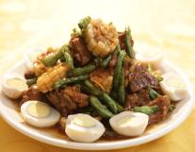
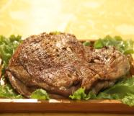
03
415元套餐包含3个正餐和2个早餐
第2日晚餐：500元包桌.特色农家菜
第3日早餐：15元自助营养早餐
凉菜
农家小拌菜 小葱拌豆腐 八宝菜 农家咸菜丝 农家切肠 素食锦 西红柿 黄瓜
主食
油条 馒头 豆沙卷子 粗粮馒头 煮鸡蛋
汤、粥
棒渣粥 豆浆
◆凉热：炸小河鱼 炸花椒芽 养生野菜
农家大拌菜 拌银丝 自制蒜肠
◆热菜：摊柴鸡蛋 肉炒时蔬 干锅菜花
山蘑炖柴鸡 农家炖豆腐 老村长招待菜
◆特色：鲜烤虹鲜鱼 特色烤羊排
◆主食：米饭 馒头 农家时令汤
注：如有穆斯林或者其它饮食上的忌口
请提前告诉我们哦~~

Slide 23
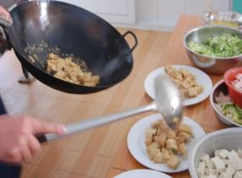
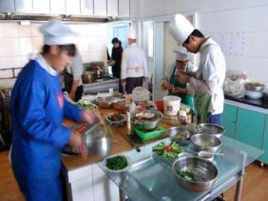
02
有山家园就餐环境展示
十渡旅游找有山
75%

Slide 24
十渡旅游找有山
05
其它服务

Slide 25
01
有山家园可为您做这些
十渡旅游找有山
付款方式及发票
代办租车服务（费用另付）
付款方式：现金，POS机刷卡，支付宝，微信，支票，对公银行转帐等。
对公帐户：
公司账号：1024000103000004598
户名：北京有山家园旅游服务有限公司
开户行：北京农商银行张坊支行十渡分理处
行号：402100005225
可开发票项目：餐费，旅游费，住宿费，租车费，代订房费，代订车费，服务费，团费，团款等。
此套餐如需开发票，税点另付，详情电询。
因为咱家有旅行社
因为咱家有越大的游客量
可代办14座，19座，28座，39座，51座旅游大巴租车
全保险，全程 陪同，司机经验丰富人品好
详情电询：010-61346396
家家专线：15801498133
园园专线：13522294093
三姐专线：15210664997

Slide 26
02
有山家园温馨提醒
十渡旅游找有山
关于漂流
1.不要带手机、相机等怕水的东西，以免损失；
2.不要下河以免发生危险；
3.注意项链不要掉河里，真心捞不到；
山
家
关于骑马
这是最容易发生争执的项目，十渡也没有骑马的好地方，真心不建议骑。如果骑，勿必说好价格（时间，范围，有无带马费等）
有
园
关于着装
不要穿高跟靯，蹦极骑马不要穿裙子，温度参考北京市区。

Slide 27
03
有山家园给您承诺
十渡旅游找有山
“您的肯定，是给我们的最高荣誉！”
诚信为本，明码实价，无限性消费，说到做到！
有
山
Option 05
通过这次旅行，你我成为朋友
有山家园的理想，就是通过我们的付出，让您收获一份好心情
在这里，没有老板，没有服务员，都是你的家人
有山家园，有你，有我，有温情，有欢乐！
家
园

Slide 28
十渡旅游找有山
有山家园，温馨旅程由此开始……
有山家园--特色民宿.农家院
品牌连锁.品质保障 专注十渡团建、旅游一站式服务
微信号：youshanjiayuan
旅游热线：
010-61346396
官方网站： www.youshanjiayuan.com

